Slide 1
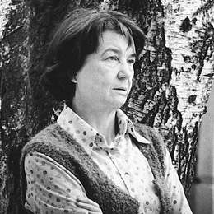
Vytautė Žilinskaitė

Slide 2
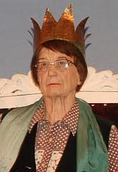
Rašytoja Vytautė Žilinskaitė – nusipelniusi kultūros veikėja, plačiai žinoma linksmais humoristiniais bei kandžiais satyriniais kūriniais. Savo apysakose,pasakose,apsakymuose ir pjesėse ji aprėpia platų mažųjų pasaulį, pasakoja apie jį neslėpdama aštrių kampų, kalba linksmai, o kartu ir rimtai, reikliai. Kupini rūpesčio dėl žmonijos ateities jos kūriniai gausiai verčiami į užsienio tautų kalbas.

Slide 3
Biografija
Vytautė Žilinskaitė gimė 1930 m. gruodžio 13 d. Kaune.
Kūrybą spausdina nuo 1950 m. 1961 m., išleidusi eilėraščių rinkinį „Nesustok, valandėle“, perėjo prie prozos.
1980 m. suteiktas nusipelniusios kultūros veikėjos vardas. Net du kartus rašytoja gavo Šarūno Marčiulionio premiją už geriausią vaikų literatūros kūrinį (1997 ir 2001 m.). Nuo 1963 m. yra Lietuvos rašytojų sąjungos narė.

Slide 4
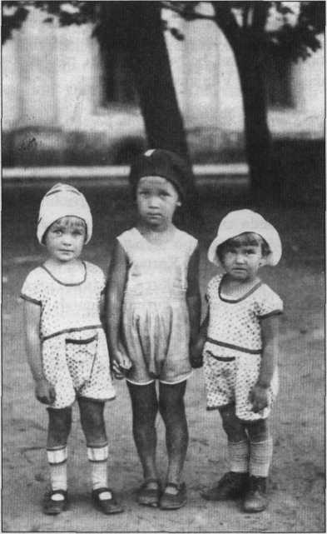
Vytautė Žilinskaitė laiko save vilniete, nors gimė ir vaikystę praleido Kaune. Mokymosi metais mėgo sportą, privačiai mokėsi muzikos, tačiau labiausiai viliojo knygų skaitymas. Knygos ir paskatino Vytautę kurti. Aštuonerių metų pradėjo rašyti eilėraščius. Būdama dvylikos, kūrė pjesę apie aklą mergaitę. Paskui – romanus, vėl eilėraščius. Humoro ėmėsi vėliausiai, jau pradėjusi dirbti.
Apie savo vaikystę rašytoja pasakoja: ,,Kokios ryškios tada buvo spalvos, kokie stiprūs kvapai!.. Vaikystėje Vilnelė buvo tyra, Neris - skaidri, o karas dar nebuvo sudarkęs Senamiesčio darnos. Kiekvienas turi tokių įsirėžusių akimirkų ir, jeigu kas jas surankiotų, surašytų - nuostabi knyga išeitų.’’

Slide 5
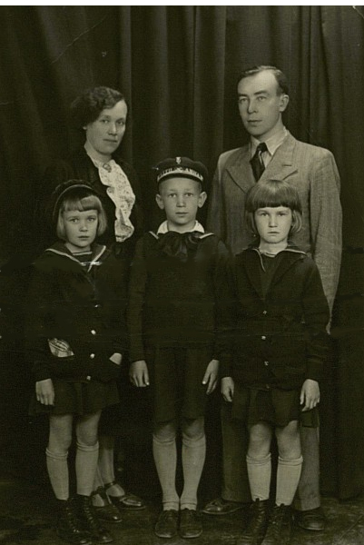

Žilinskų šeima. Pirma iš dešinės – Vytautė. Kaunas, 1938 m. Iš asmeninio V. Žilinskaitės nuotraukų albumo.

Slide 6

1955 m. baigė žurnalistikos studijas Vilniaus universiteto Istorijos ir filologijos fakultete.
Savo satyromis rašytoja davė pradžią naujoms tendencijoms lietuvių humoristikoje. Nemažai rašo vaikams.
1972 m. rašytojai įteikta Respublikinė valstybinė premija už humoristinius kūrinius, 1979 m. – Respublikinė valstybinė premija už knygą vaikams „Robotas ir peteliškė“, 1964 m. – Žurnalistų sąjungos premija.

Slide 7

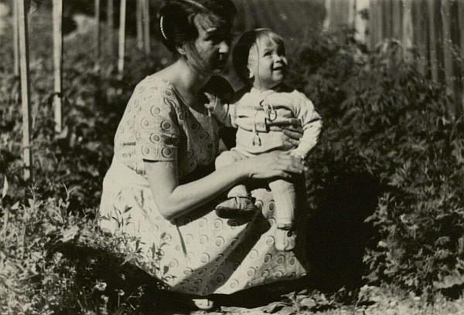

V. Žilinskaitė su sūnumi Mariumi. Vilnius, 1961 m. Iš asmeninio V. Žilinskaitės nuotraukų albumo

Slide 8
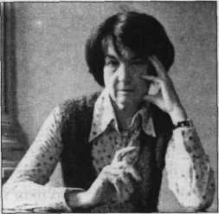
Savo talentą Vytautė Žilinskaitė maždaug padalino po lygiai suaugusiems ir vaikams, truputį apgailestauja neatsidavusi kurti vien tik jauniesiems skaitytojams. Tikra tiesa, kad vaikų literatūroje ,,nėra ribų fantazijai”, be to, mažiesiems ,,rašyti įdomiau ir prasmingiau – iš jų gali laukti stebuklų , gali tikėti, kad iš mažo grūdelio vėliau sulapos didelis gėrio medis...” Trumpai apibūdinant rašytojos kūrinius vaikams, galima pasakyti: supasakintoje kasdienybėje apgyvendinusi savo mažuosius veikėjus, ji skaitytojus veda į tikro sielvarto ir džiaugsmo, tikrų praradimų ir atradimų pasaulį.
Viskas prasidėjo nuo poezijos. Žurnalistės diplomą Vytautė Žilinskaitė įgijo senajame Vilniaus universitete, dvylika metų dirbo ,,Jaunimo gretų” žurnale. Tuo metu rašytoja parašė pirmąją knygą – eilėraščių rikinį ,,Nesustok, valandėle” (1961), taip pat išstukseno linksmus pirmuosius apsakymus, humoreskas, apybraižas. Visada norėjo būti poetė. Rašytoja ir dabar mano, kad kiekvienas jaunas žmogus turėtų sukurti bent po keliolika eilėraštukų. Iš motinos turėjo paveldėjusi labai gerą humoro jausmą. Nuo pat vaikystės mėgo skaityti linksmas knygas, su didžiuliu užsidegimu rengdavo mokyklos sienlaikraščių humoristinius skyrelius.

Slide 9

Kūryba
V. Žilinskaitės knygos – dažniausiai pasakoja ne istorijas, o svarsto kokią nors problemą, ji „filosofuoja“ pasirinkta tema, naudodamasi stulbinančiomis hiperbolėmis, fantastiškais įsivaizdavimais, kurdama absurdiškas situacijas...

Slide 10
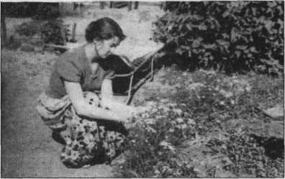
,,Vaikams pradėjau rašyti tada, kai ėmiau sekti savo sukurtas pasakas sūnui, kai jį augindama priartinau savo pačios vaikystę,’’- kalba rašytoja.
Vytautė Žilinskaitė yra parašiusi:
Satyros rinkinius
„Ne iš pirmo žvilgsnio“ (1962)
„Ir aš ožius ganiau“ (1965)
„Angelas virš miesto“ (1967)
„Romantikos institutas“ (1968)
„Humoreskos“ (1979)
„Paradoksai“ (1973)
,,Satyros"(1978)
„Paveikslas“ (1981)
„Ikaras Antrasis“ (1990)
„Vaiduokliai“ (1991)
„Paršiuko puota“ (1996)
,,Kas atsitiko?” (2000)
,,Mano neapykanta stipresnė"(...)
Rinktines
,,Karuselėje" (1970)
,,Kvaitulys" (1984)
Eilėraščių rinkinį
„Nesustok, valandėle“ (1961)
Knygos vaikams
,,Robotas ir peteliškė" (1978)
,,Berniukas iš albumo. Karklo šakelė. Begemoto oda” (1974)
,,Gaidžio kalnas” (1981)
,,Ledinė fėja” (1979)
,,Kelionė į Tandadriką” (1984)
,,Kintas”(2005)

Slide 11

Geriausi kūriniai įdėti į rinktinę ,,Ledinė fėja” (1979). Ši rinktinė rodo rašytojos pastangas sieti pasaką su šiuolaikinio vaiko gyvenimu.
Rinkinio ,,Senelio Šalčio ūsai” pasakų mintis gilesnė, einama prie sudėtingesnių, ne tik vaiko gyvenime svarbių dalykų. Kitoje pasakų ir eilėraščių knygoje ,,Kaktuso paslaptis” (1973) didžiausias dėmesys skiriamas realiems vaikams, jų išgyvenimams.
Rašytojos apysakose, pasakojimuose vyrauja mintis, kad ,,nereikia bijoti piešti vaikams gyvenimą tokį, koks juos supa”. Kiekvienas V.Žilinskaitės kūrinys skatina nenusileisti blogiui ir visur ieškoti gėrio.

Slide 12
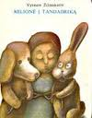

Vytautė Žilinskaitė kūrinį ,,Kelionė į Tandadriką” rašė 17 metų. Iš pradžių parašė linksmą, bet, kaip jai pasirodė, paviršutinišką pasakojimą, vėliau prie jo dažnai grįždavo, kol nusprendė parašyti visai naują ,,Tandadriką”. Rašydama labai susidraugavo su savo pasakojimo veikėjais, jog negalėjo su jais skirtis nei dieną, nei naktį. ,,Kelionė į Tandadriką” palieka vientisos ir išbaigtos apysakos – pasakos įspūdį. Kūrinį sudaro 72 skyreliai, turintys pavadinimus, kurie atskleidžia apie būsimus veikėjų nuotykius ar naujas situacijas (pvz., ,,Spąstai”, ,,Paslapties atskleidimas”, ,,Atgal prie ,,Kankorėžio”, ,,Į paskutinę kelionę” ir t.t.)
Labai linksma knyga, kupina fantastiškų nuotykių. Pasakoje – apysakoje veikia šeši pagrindiniai veikėjai – žaislai: kiškelis Kadrilis, lėlė Einora, šunelis Kutas, pingvinas Tvinas, varlė Legarija ir pilotas Menesas. Šių veikėjų kelionė į Tandadriką – žaidimų, žaislų planetą, išsipildžiusių troškimų šalį. Žaislų kelionė – tai užuomina apie žmogaus būtį. Kelias į Tandadriką – ilgas, pilnas paslapčių, įvairiausių išbandymų, praradimų bei atradimų, grėsmių ir dramatizmo.

Slide 13


1979 m. Rašytoja apdovanota Respublikine valstybine premija už knygą vaikams „Robotas ir peteliškė“.
Keletas šios knygos veikėjų persikėlė į kitą V.Žilinskaitės knygą ,,Tiputapė’’. Į naująją apysaką atkeliavo ir vadovauti mėgstąs Drulis Liulis, amžinas pelių priešas katinas Tinas, negailestingoji žiurkė Niurkė, pelytė Liuka.

Slide 14

Knygoje publikuotos trumpos pasakos dėl savo alegoriškumo, poetiškumo bei amžinųjų moralinių vertybių aukštinimo lyginamos su
H. K. Anderseno kūryba, o apsakymuose ši rašytoja daugiausia dėmesio skiria nuskriaustam, nelaimingam vaikui, provokuoja skaitytojo užuojautą.

Slide 15


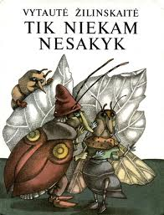

Kitos rašytojos knygos vaikams, kurias mielai skaito jūsų bendraamžiai

Slide 16

2001 m. rašytoja gavo Šarūno Marčiulionio premiją už geriausią vaikų literatūros kūrinį. Juo tapo apysaka ,,Kintas’’, skirta 13 – 16 metų paaugliams.
Apysaka kelia daug sudėtingų problemų – atsakomybės, draugystės, kaltės, lengvabūdiškumo, baimės, egoizmo, psichologinės priklausomybės, ribų tarp vaikiškos išdaigos ir piktdžiugiškos apgaulės, tarp tėvų pedagoginių ketinimų ir įsiklausymo į vaiko valią, tarp tiesos ir melo (Kintas vardija melo rūšis: „šventas“, „pasiaukojamas“, „gynybinis“, „būtinasis“).

Slide 17
,,XXI amžiuje vaikas gali gyventi be knygos, ir pasaulyje tokių vaikų tikrai nemažai. Užaugs jie ir be knygų. Ir tai daugiausia dėl skurdo ir tamsos. Tačiau knyga be vaiko gyventi negali. Ji sunyksta, ji džiūsta it gėlė be vandens, ji silpsta iš ilgesio, ji tarsi tirpsta ore. Knygos, kurios nepasiekia vaikų, man primena benamius šuniukus. Bet šuniukai ir šunes gali klajoti, bėgioti ieškodami šeimininko, o knygos guli tyliai, nekrutėdamos ir laukia, laukia, laukia, sulaukia ar nesulaukia. Ir kuo daugiau vaikas skaito knygų, tuo jo širdis tauresnė ir geresnė. O dabar vaikai daugiau žiūri filmukų. Tik visa bėda, kad juo daugiau filmukų jie žiūri, juo daugiau matome piktų vaikų, juo daugiau jie daro nusikaltimų. Ir kodėl? Ogi todėl, kad reta knyga mokys blogio, o dažnas filmukas ne tik nestoja už gėrį, bet sėja blogį. Taip eina nematoma dvikova tarp geros knygos ir beširdžio filmuko…’’

Slide 18
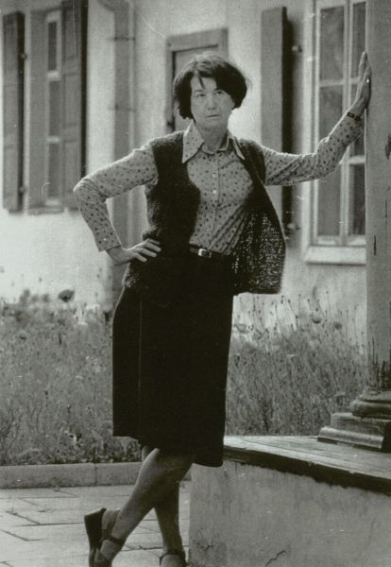



Slide 19
,,Man atrodo, kad, norint rašyti vaikams, reikia dėl jų jaudintis. Pasistengti žvalgytis jų akimis, pasidžiaugti jų džiaugsmais, o kai verkia – būtiniausiai prajuokinti. Nežinau nieko nuostabesnio už vaizdą, kai vaiko akys pilnos ašarų, o lūpos juokiasi! Taip, iš debesies dar lyja, o saulė jau šviečia, ir tada dangų apjuosia pasakiška vaivorykštė...’’

Slide 20
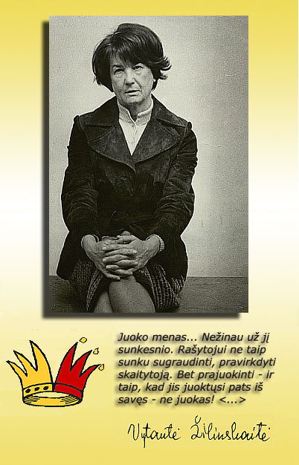


Slide 21
Naudota medžiaga
http://lt.wikipedia.org
http://www.lnb.lt
http://www.mokslai.lt

Slide 22

Ačiū už dėmesį!

